Slide 1


第五课复习
点 分 半 刻 差 现在 今天 每天 上午 每 课
从……到……
晚上 中午 星期 星期五
第 节 下课 以后 一会儿
见 去 开始 聚会
早 就 那么 部分 大部分

Slide 2
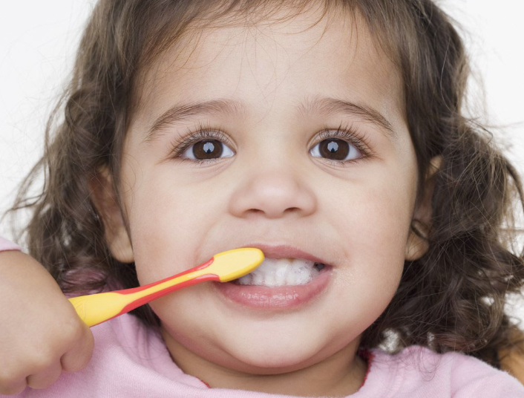
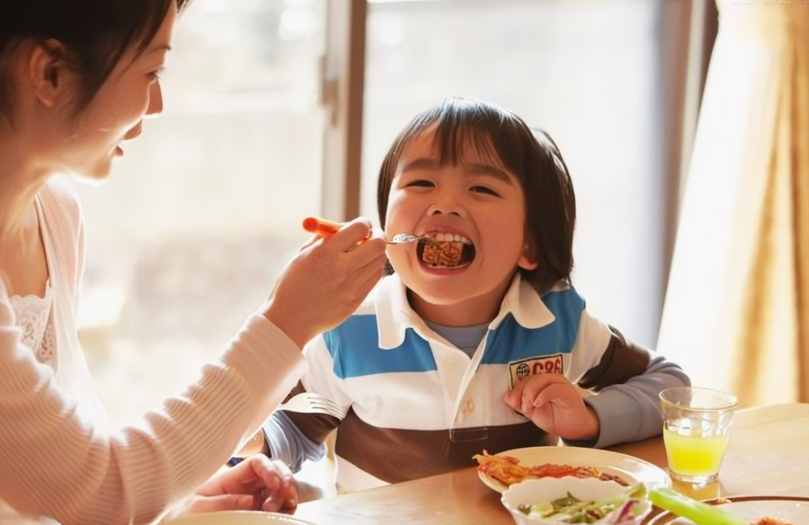
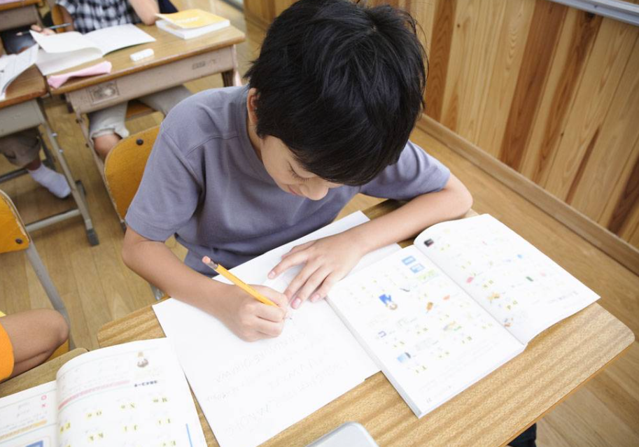
第五课复习
8：00
9：00
10：00
刷牙
吃早饭
写作业

Slide 3

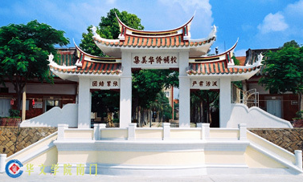
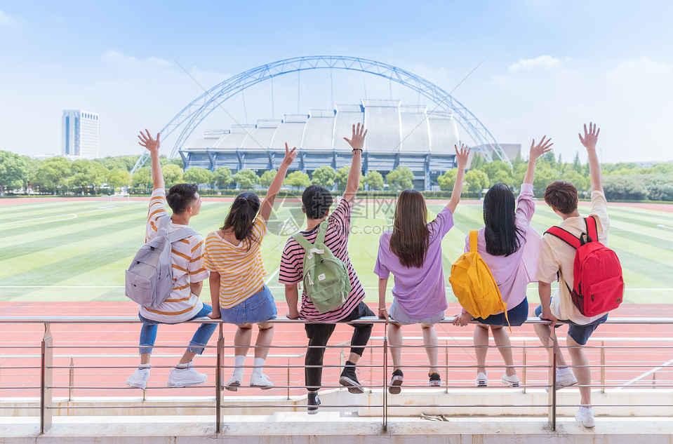
第五课复习
2021
2022
2023
是中学生
来中国
读预科
是大学生

Slide 4
语法
1. 时间（点、分、半、刻、差）
2. S+时间+V/时间+S+V
3. 每...都...
4. 从...到...
5.（时间）+就+V
6. 那么

Slide 5
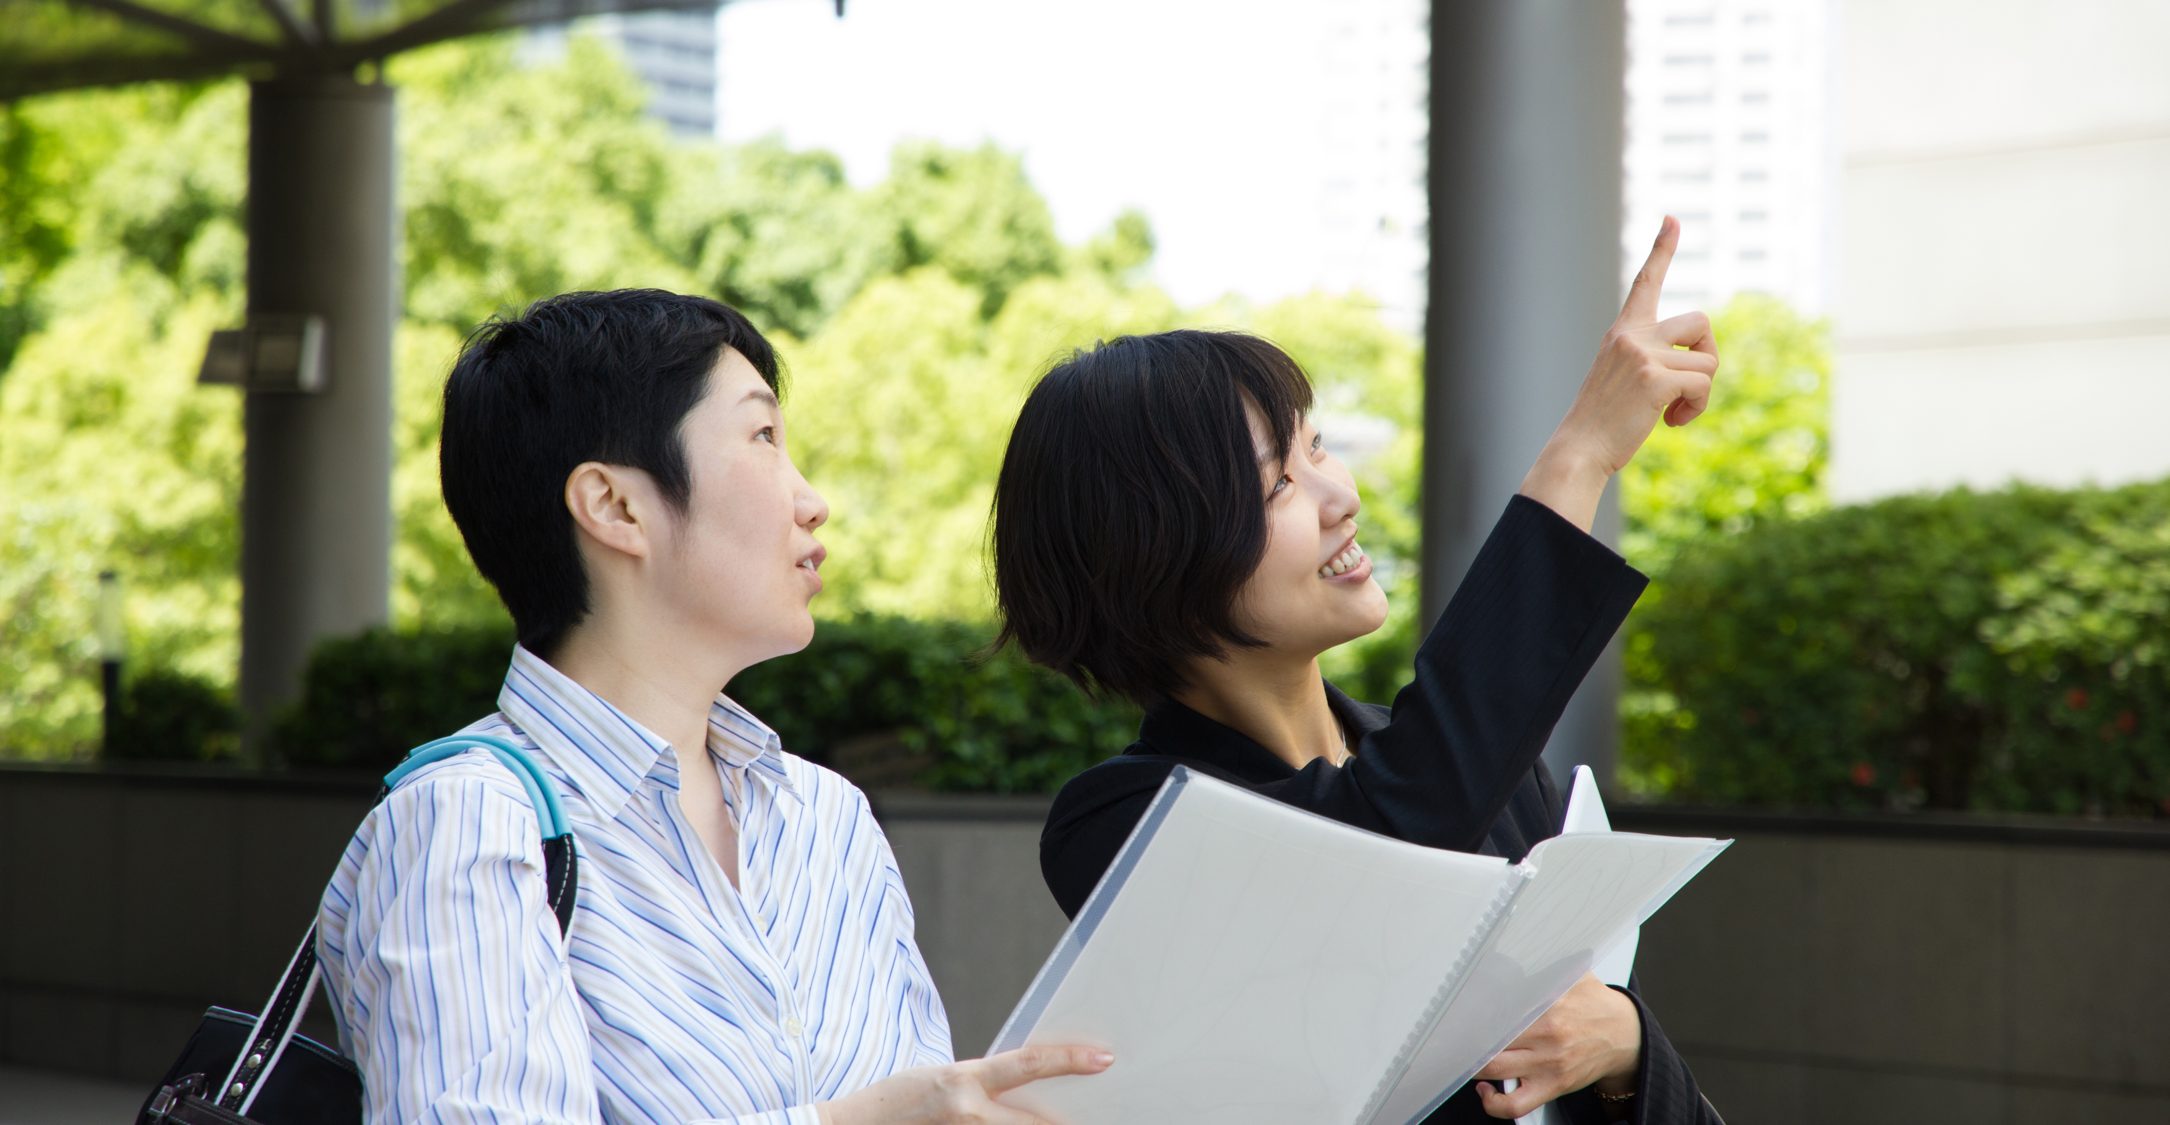

第 六 课
中国银行在哪儿?

Slide 6
第一部分

Slide 7
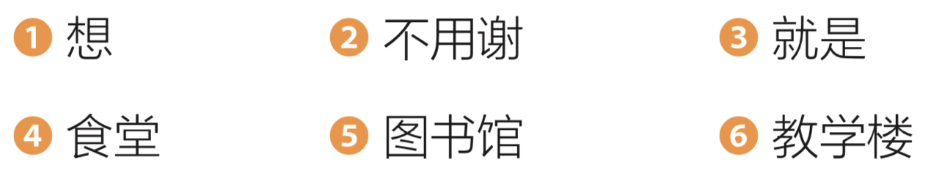
预习检查—听写
生词：_____ _____ _____ _____
句子：_____________ _____________
_____________ _____________
预习作业检查1——注音：第89页

Slide 8
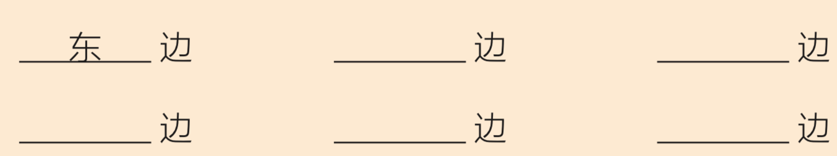
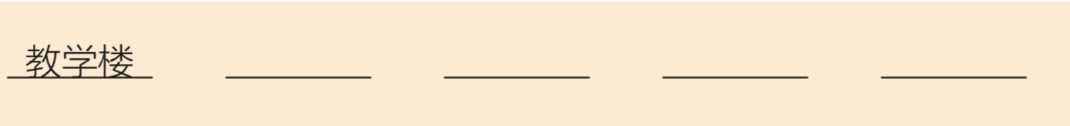
预习作业检查2——方位词：第83页
西
南
北
左
右
预习作业检查3——地点名词：第83页
图书馆
宿舍楼
银行
体育馆

Slide 9
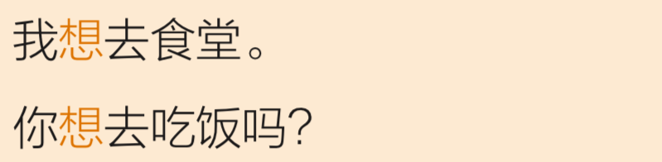
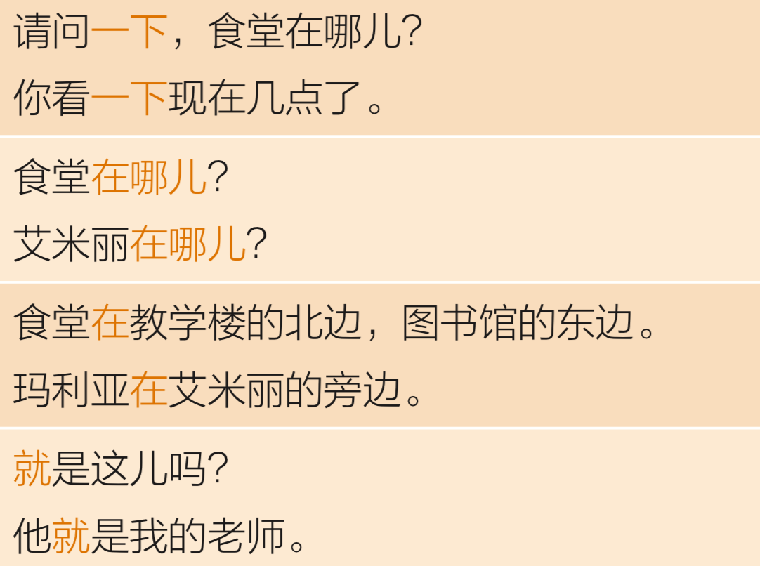
预习作业检查4——读句子：第83页

Slide 10
生词
图书馆 食堂 教学楼
东边 北边 这儿 哪儿
看 就 想 在 不用谢

Slide 11
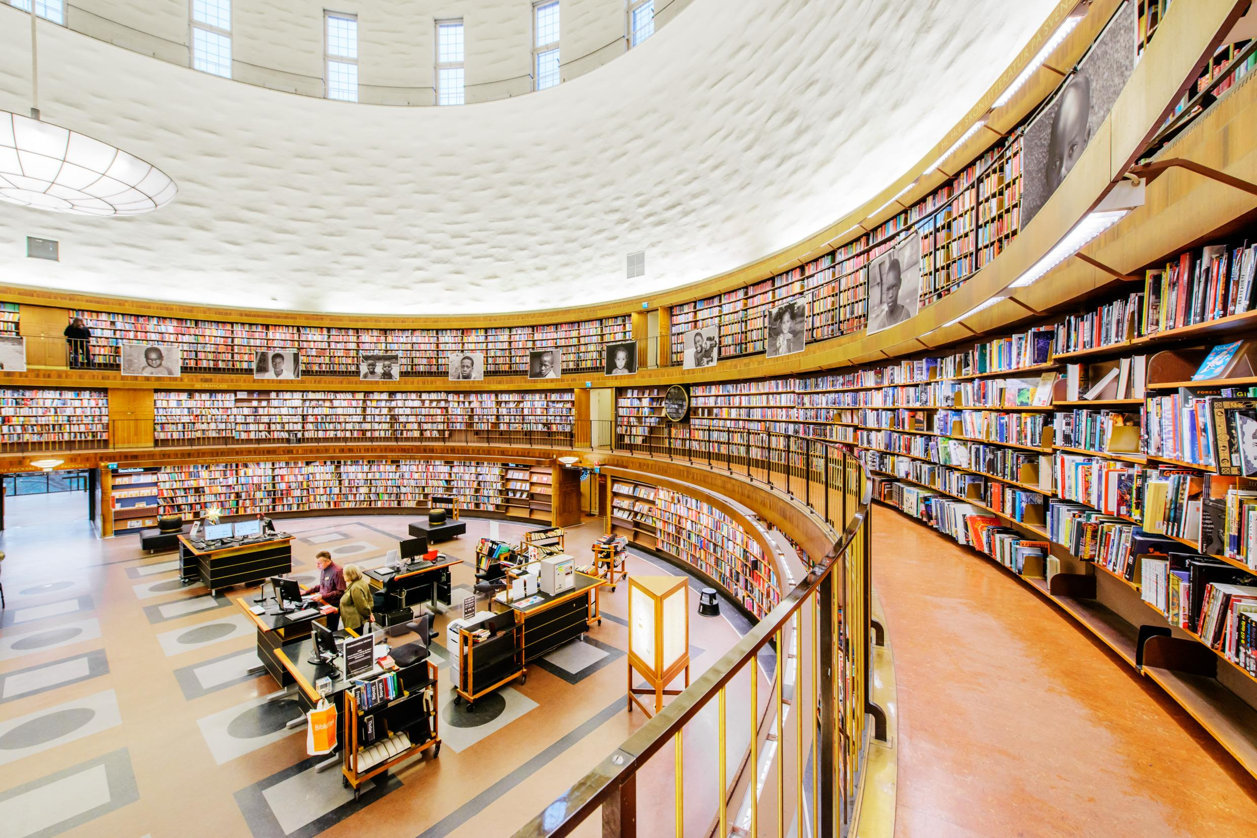
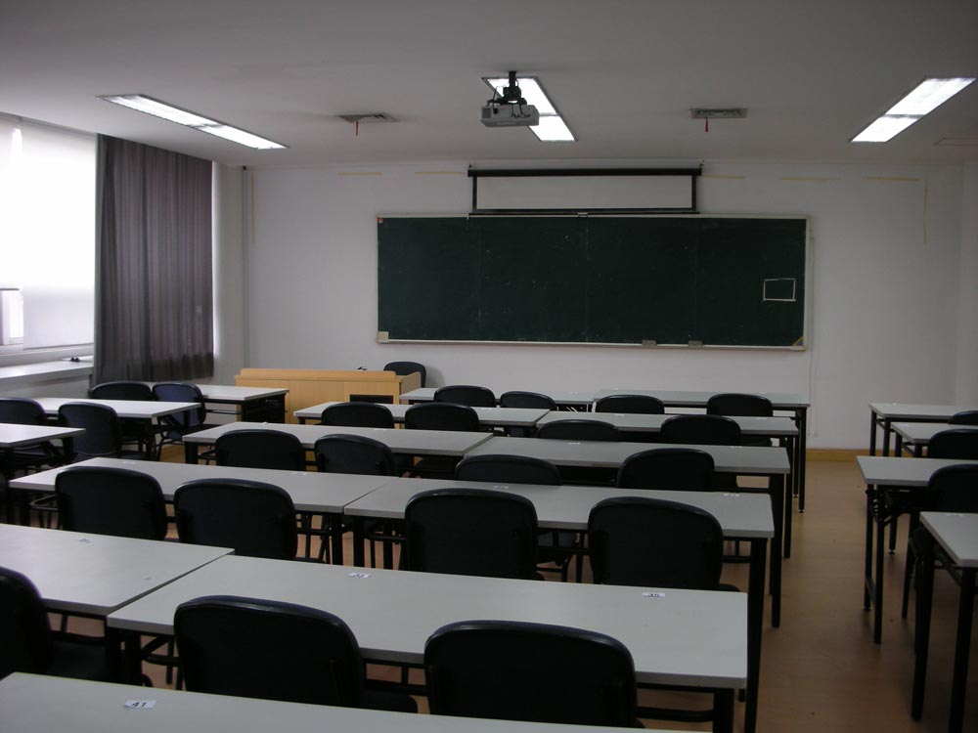
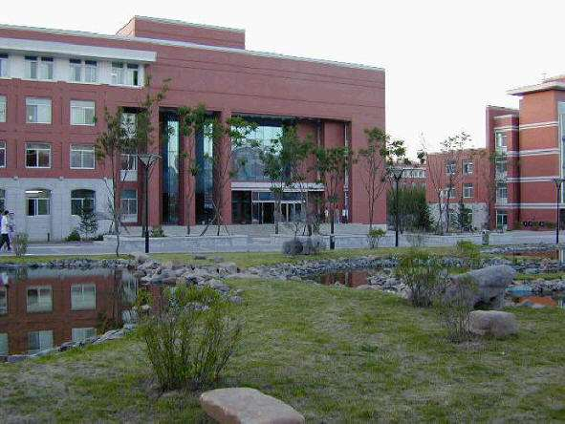
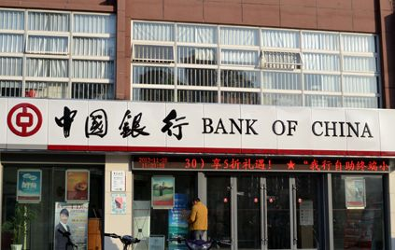
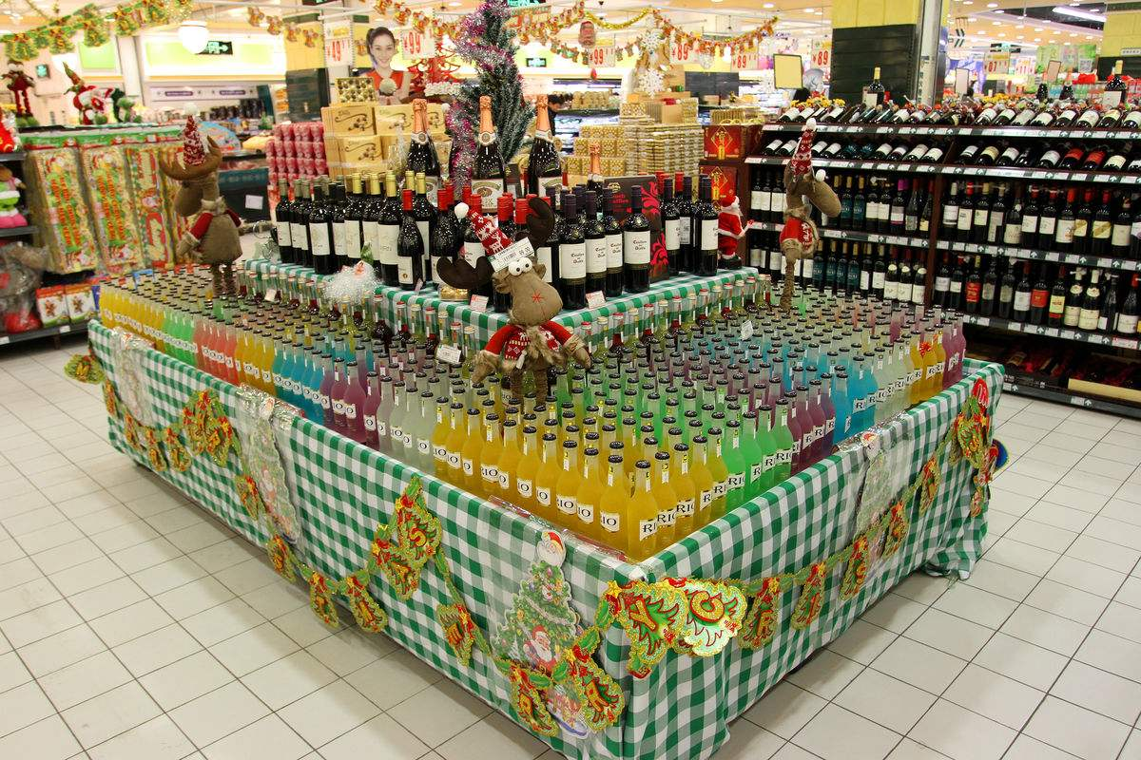
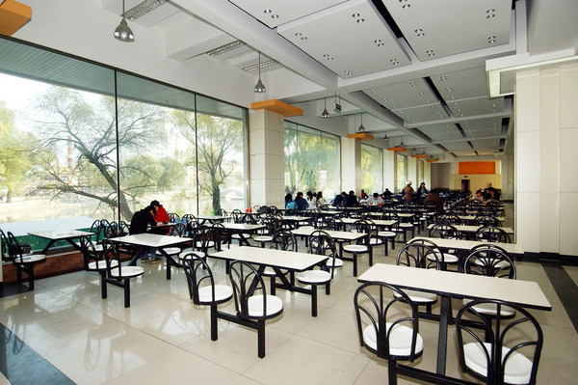
图书馆
教室jiàoshì
教学楼
银行
超市chāoshì
食堂

Slide 13
教室
图书馆
教学楼
银行
食堂
超市

Slide 14
食堂
图书馆
银行
超市
教室
教学楼

Slide 15
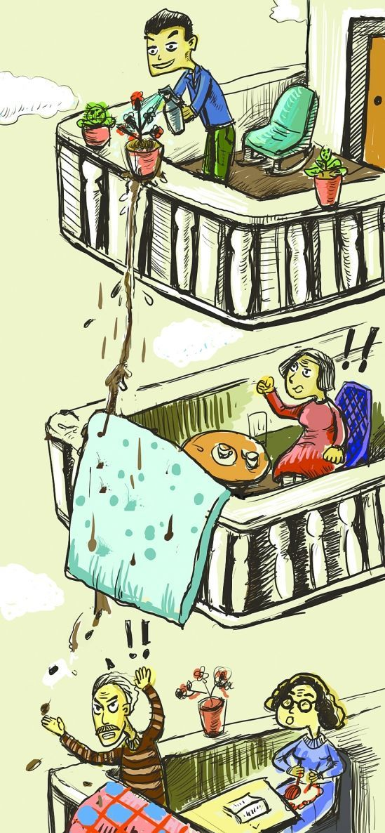
三楼
→楼上
二楼
一楼
→楼下

Slide 16
语言点1：想+（V）
我现在想去图书馆。
他很想来中国。
英国、美国、法国、土耳其

Slide 17
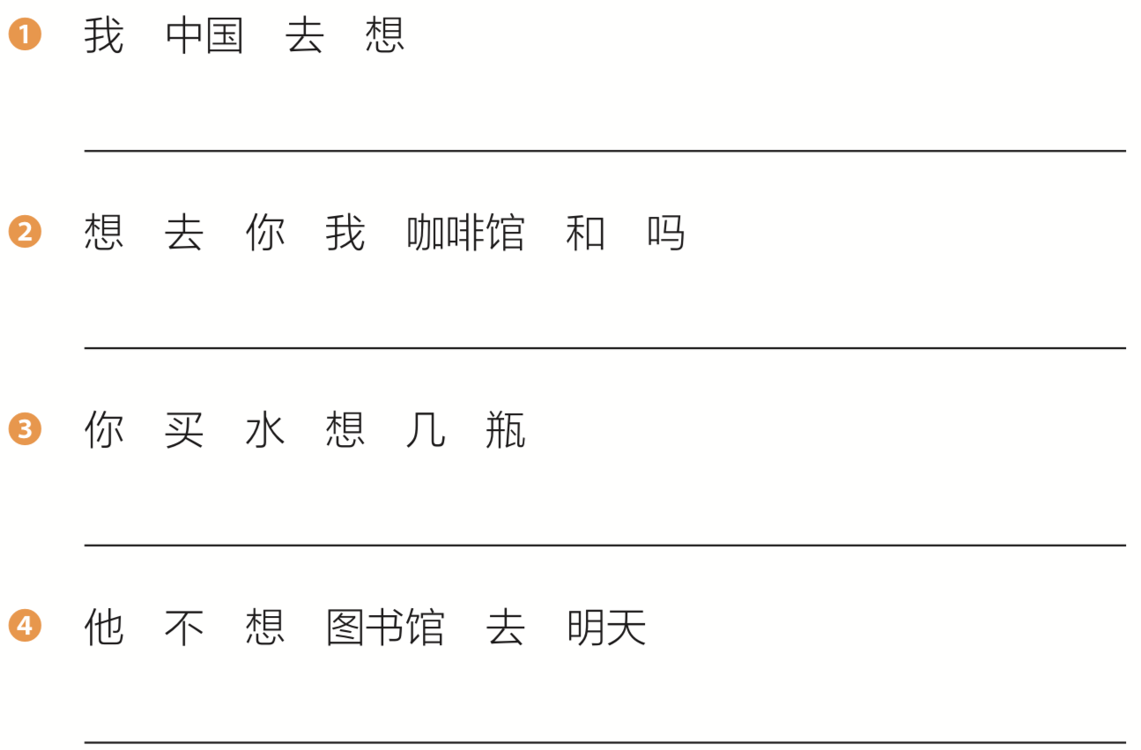
语言点练习（1）：第86页
我想去中国。
你想和我去咖啡馆吗？
你想买几瓶水？
他明天不想去图书馆。

Slide 18
语言点2：V+一下
请问一下，这是食堂吗？
我想看一下你的汉语书。

Slide 19
V + 一下
读一下
听一下
喝一下
吃一下
想一下
写一下
介绍一下
说一下

Slide 20
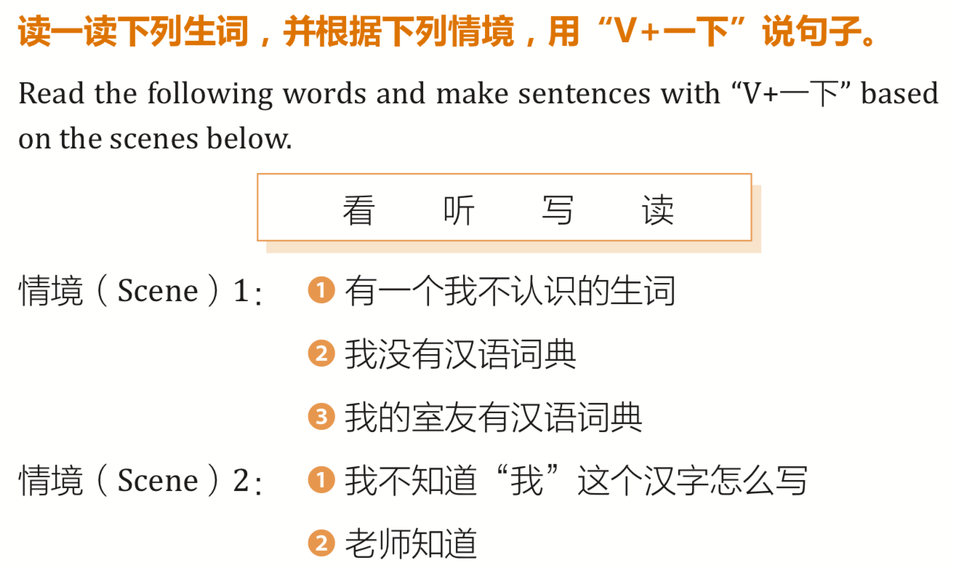
语言点练习（2）：第86页

Slide 21
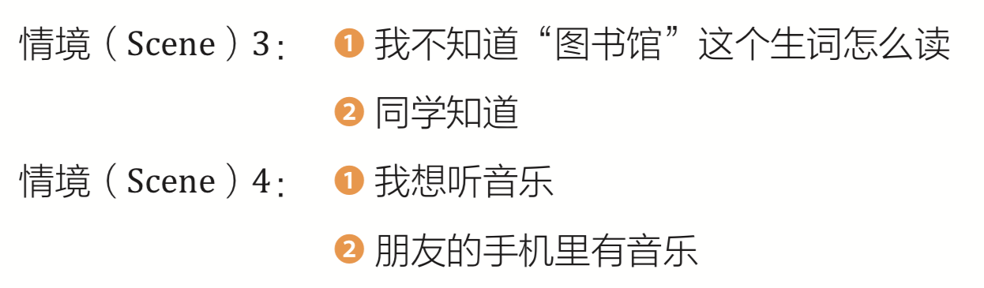
语言点练习（2）：第86页

Slide 22
北边
西边
东边
南边

Slide 23
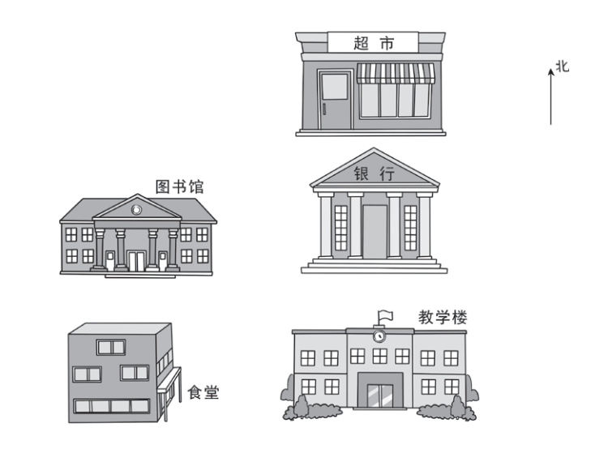
语言点3：A+在+哪儿？
语言点4：A+在+B的……边（Direction）
超市
A:图书馆在哪儿？
B:图书馆在银行的西边。
A:食堂呢？
B:食堂在图书馆的南边。
图书馆
银行
食堂
教学楼

Slide 24
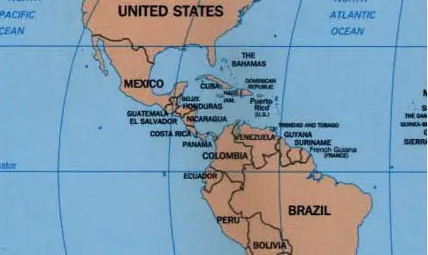
北
圭亚那
西
东
墨西哥
南
巴拿马
秘鲁
A:……在哪儿？
B:……在……。

Slide 25
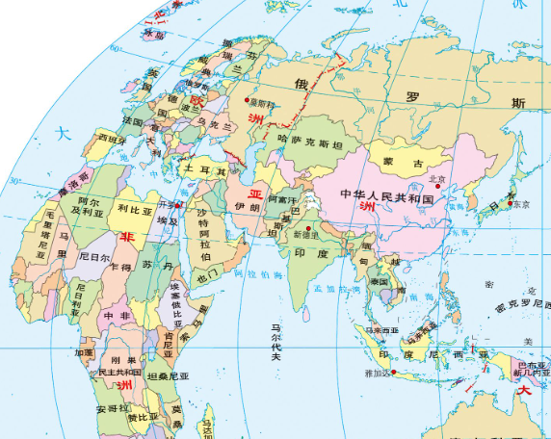
俄罗斯
北
波兰
西班牙
西
东
巴基斯坦
中国
南
马里
泰国
安哥拉
印度尼西亚
A:……在哪儿？
B:……在……。

Slide 26
语言点5：就+V
这儿就是食堂吧？
他就是你的弟弟吧？
我就坐在他的旁边。
我们就买这个面包。

Slide 27
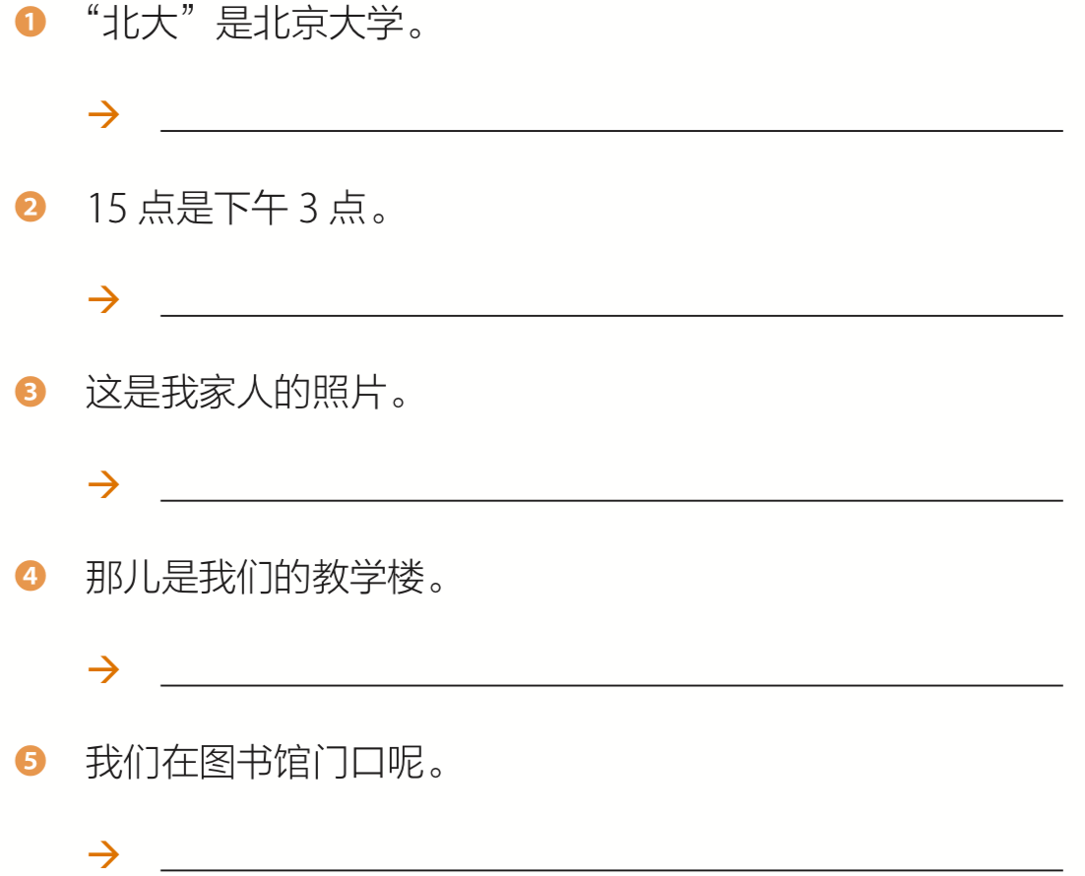
语言点练习（5）：第88页
“北大”就是北京大学。
15点就是下午3点。
这就是我家人的照片。
那儿就是我们的教学楼。
我们就在图书馆门口呢。

Slide 28
作业
1. 完成书上的语法练习P82-89。
2. 预习第二部分生词，每个生词写10遍，知道意思。
3. 读第六课第一部分课文。

Slide 29
复习
图书馆 食堂 教学楼
东边 北边 这儿 哪儿
看 就 想 在 不用谢

Slide 30
1. 想+V
2. V + 一下
3. ...... 在哪儿？
4. A 在 B（的）....边

Slide 31



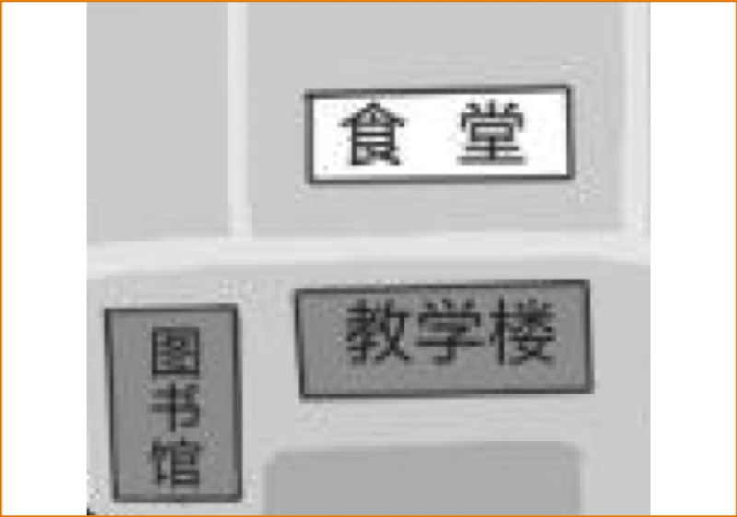
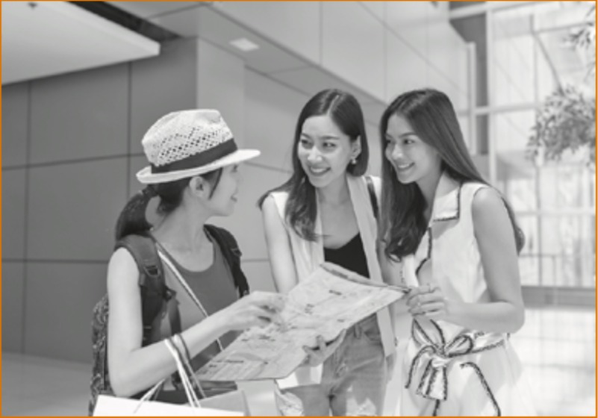
课文热身（预习作业检查5）：第84页
不用谢。
食堂在哪儿？
谢谢。
食堂在教学楼的北边，图书馆的东边。
请问一下。

Slide 32

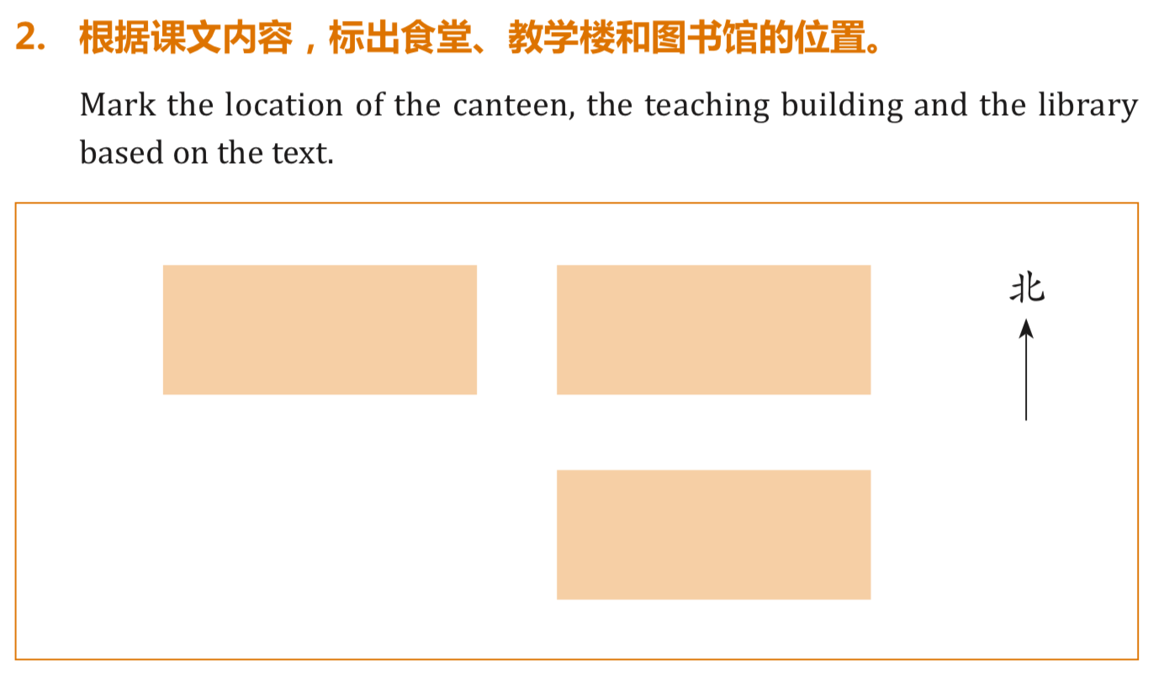
课文听力练习（6-3）：第89页
图书馆
食堂
教学楼

Slide 33
课文一
玛 丽 亚：同学，我想去食堂，
请问一下，食堂在哪儿？
中国学生：你看，食堂在教学楼的北边，
图书馆的东边。
玛 丽 亚：就是这儿吗？
中国学生：对。
玛 丽 亚：谢谢。
中国学生：不用谢。

Slide 34
背 课文
玛 丽 亚：同学，我……，
请问……，……？
中国学生：你看，食堂……，……。
玛 丽 亚：就是……？
中国学生：对。
玛 丽 亚：谢谢。
中国学生：……。

Slide 35
第二部分

Slide 36
预习检查—听写
生词：_____ _____ _____ _____
句子：_____________ _____________
_____________ _____________

Slide 37
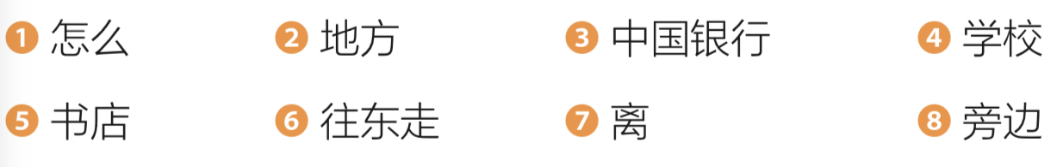
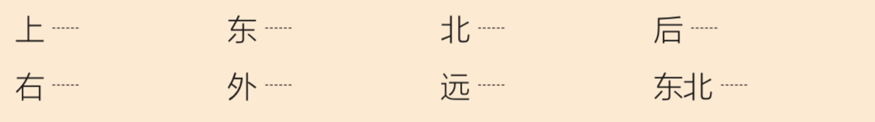
预习作业检查1—注音：第97页
预习作业检查2—反义词：第92页
下
西
南
前
左
里
近
西南

Slide 38
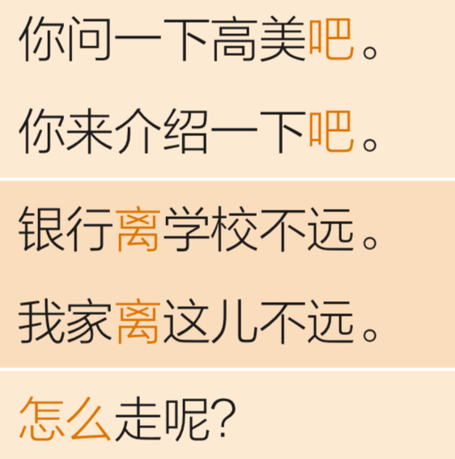
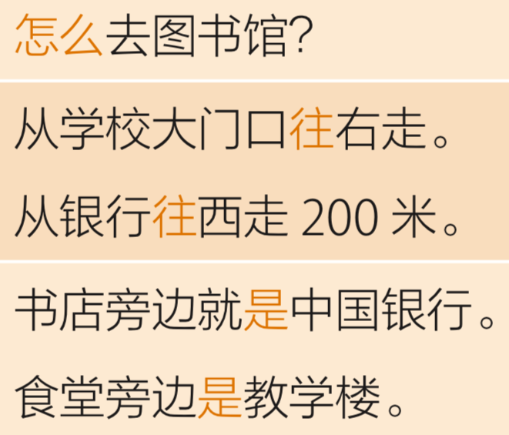
预习作业检查3——朗读句子：第92页

Slide 39
生词
银行 学校 书店 门口 地方
里 外 右 旁边
问 走 往 离 喂 打电话
远 米 怎么 对不起

Slide 40
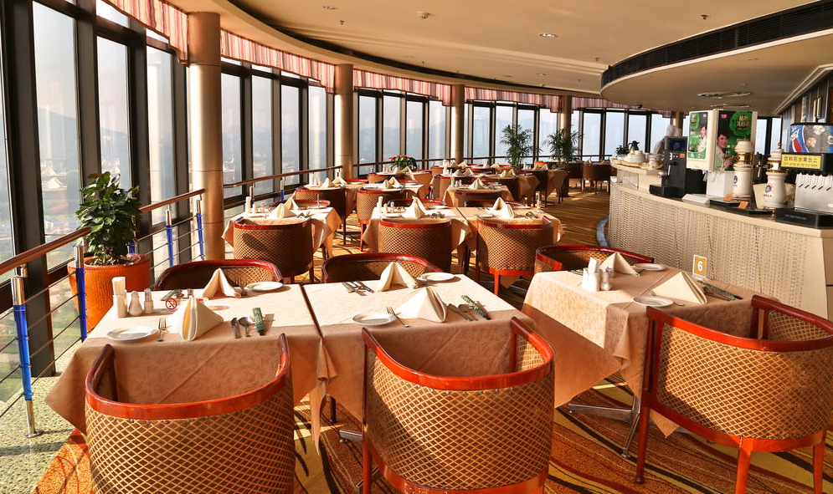
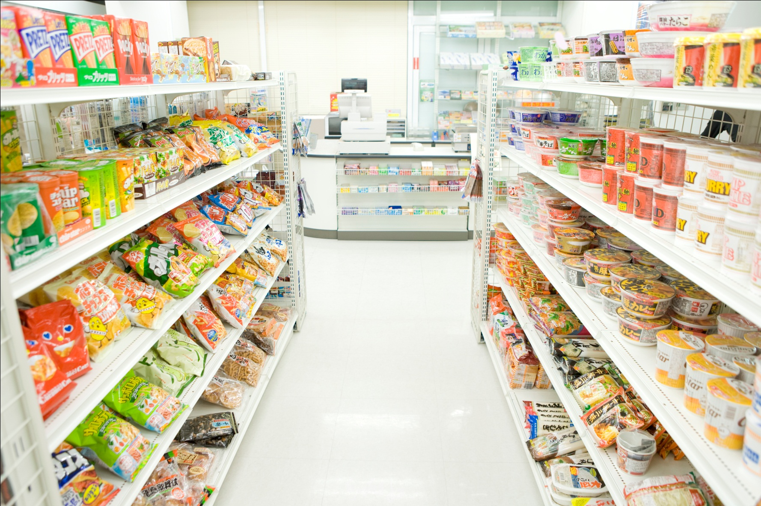
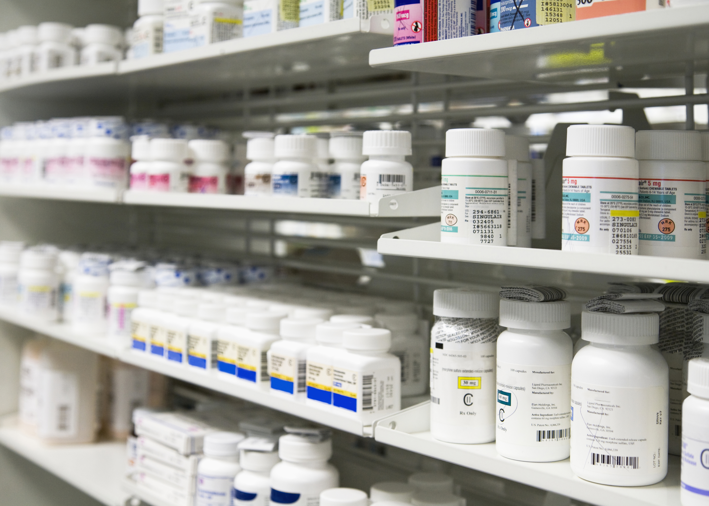
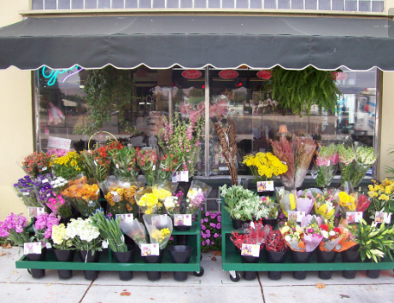
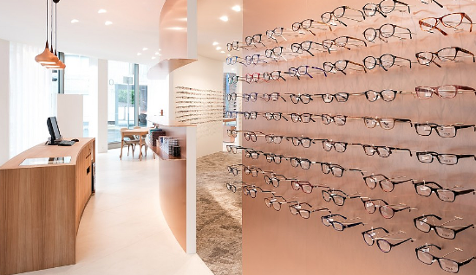

Slide 41
书店 花店 药店
眼镜店 饭店 商店

Slide 42
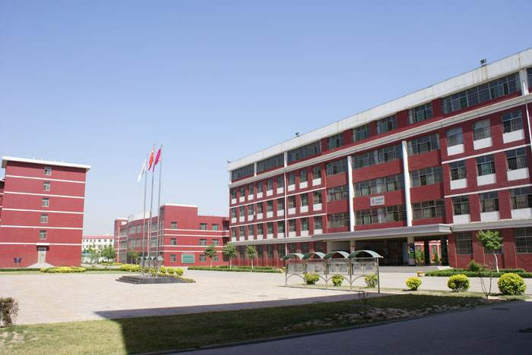
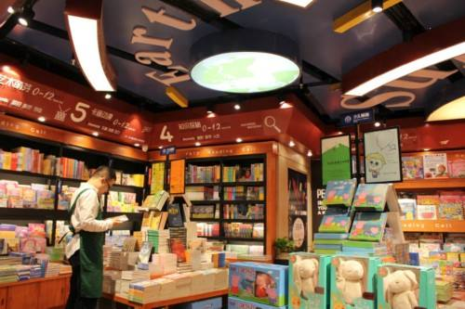
这是哪儿？
A:这是什么地方？
B:这是学校。
学校

Slide 43

A：这是什么地方？
B：这是书店门口。
书店门口

Slide 44
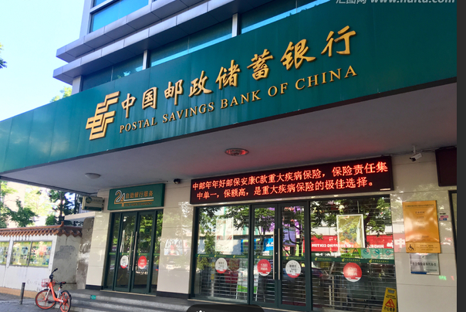
这是什么地方？
这是银行门口。

Slide 45

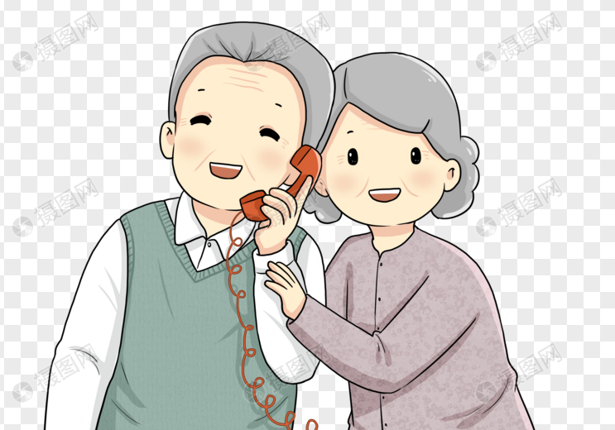
喂！
打电话
给+谁+打电话
她给妈妈打电话。

Slide 46
想一下
下课以后，你想给谁打电话？

Slide 47

hòu biɑn
后边
zuǒbiɑn
yòubiɑn
左边
右边
A：安吉在哪儿？
B：安吉在大成的左边。
qián biɑn
前边

Slide 48
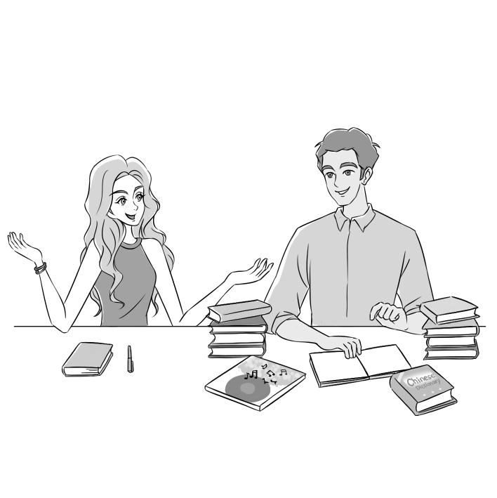
旁边
A：艾米丽在哪儿？
B：艾米丽在阿尔达的旁边。

Slide 49
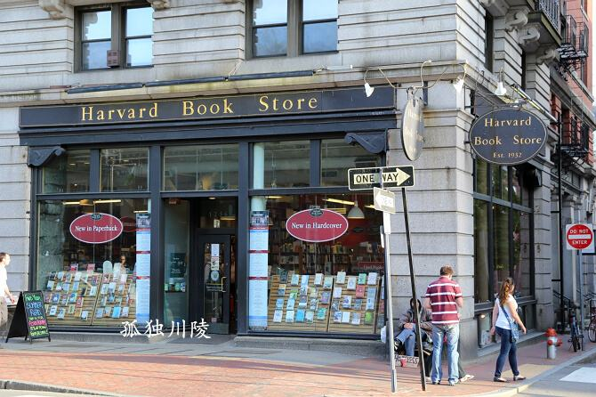
他在哪儿？
他在书店里。
他在书店外。

Slide 50
语言点1： A 的……边+是+ B
“在”VS.“是”
在
那儿。
宿舍楼
宿舍楼。
那儿
是

Slide 51
A +在+ B的__边(Direction)
银行 在 学校的西边
杂志 在 词典的上边
我 在 他的左边
他的左边 是 我
词典的上边 是 杂志
学校的西边 是 银行
A 的__边 (Direction)+是+B

Slide 52
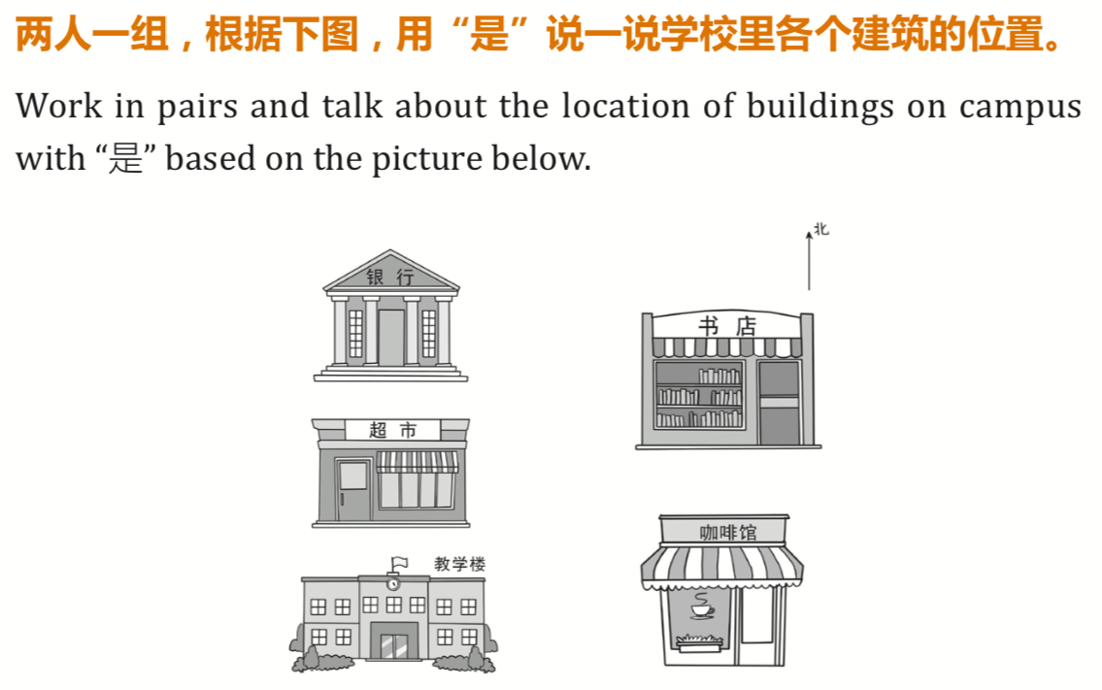
语言点练习（1）：第96页

Slide 53
语言点2： 吧₂
A:我们一会儿去哪儿？
B:我们去超市吧。
A:你知道今天的作业吗？
B:我也不知道，你问一下老师吧。

Slide 54
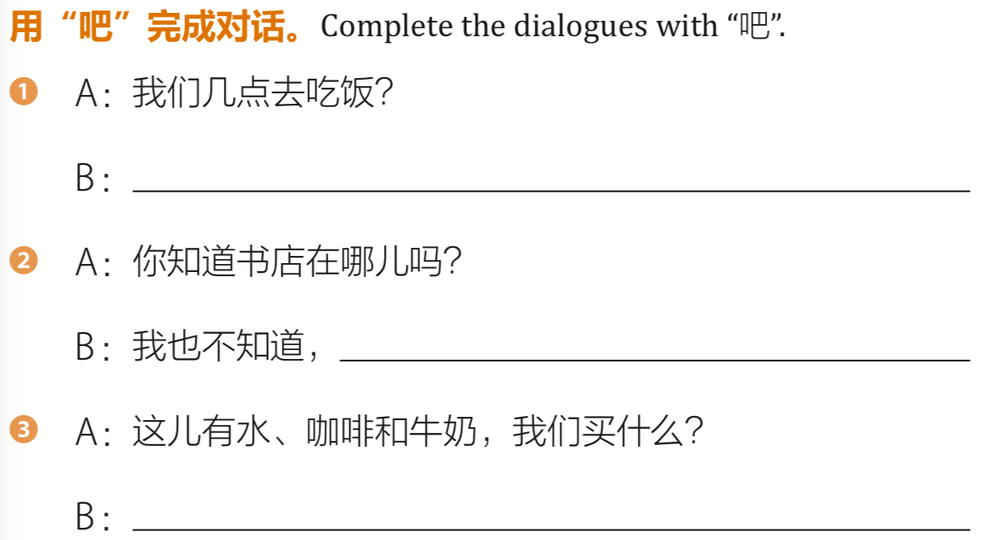
语言点练习（2）：第94页
我们八点去吃饭吧。
在图书馆旁边吧。
我们买一瓶水吧。

Slide 55
作业
1. 作业本：
①写句子 （每个生词或语法写一个句子，共8个）：
食堂、教学楼、看、哪儿、V+一下、想+V、
sp/sb/sth+在+……的……边、就+V。
②介绍一下，你的国家在哪儿？（写四个句子）
3. 背第一部分课文，拍视频给老师。

Slide 56
复习
银行 学校 书店 门口 地方
里 外 右 旁边
问 走 往 离 喂 打电话
远 米 怎么 对不起

Slide 57
1. A的……边+是+B
2. 吧2（吧1）

Slide 58
语言点3：离
A:书店在哪儿？
B:书店在那儿，离超市很近。
A:你知道中国银行在哪儿吗？
B:学校里没有中国银行，
银行在校外，离学校不远。

Slide 59
1）: 地方1+离+地方2+远/近
A：你家离学校远吗？
B1：我家离学校很远。
B2：我家离学校不远。
B3：我家离学校很近。

Slide 60
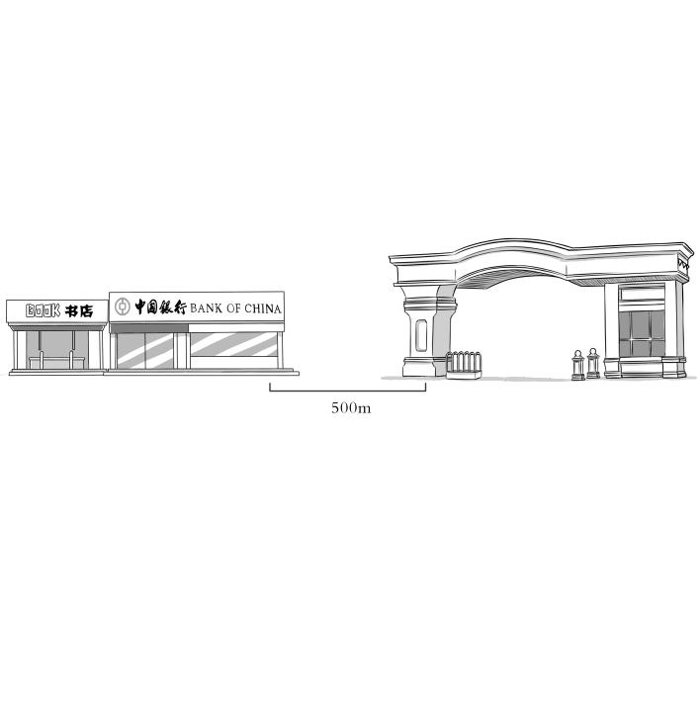
2）: 地方1+离+地方2+……米
A:书店离学校很远吗？
B:不远，书店离学校100米。
B：不远，书店离学校只有100米。
100米

Slide 61
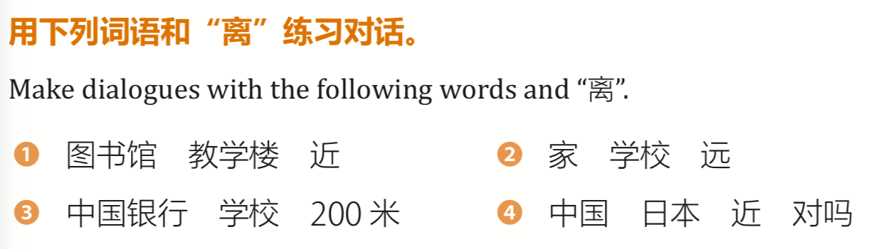
语言点练习（3）：第94页

Slide 62
语言点4：往+方向+V;往+地点+V
你们往后看。
我们现在往你家走，一会儿就到。
从这儿往东走1千米。

Slide 63
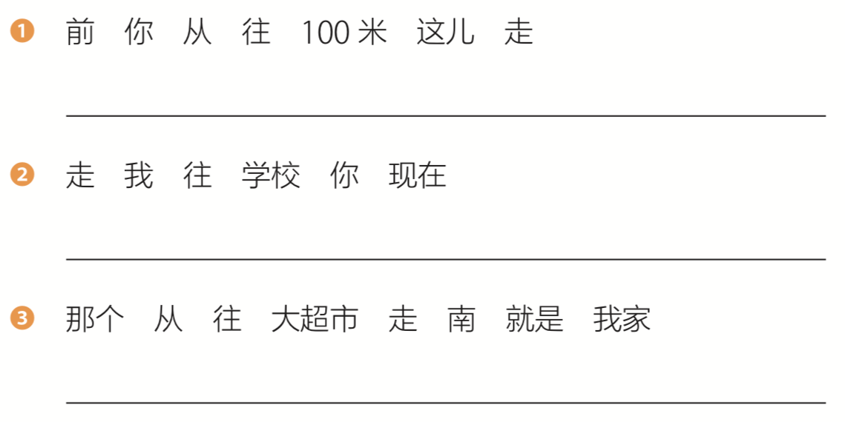
语言点练习（4）：第96页
你从这儿往前走100米。
你现在往学校走。
从那个大超市往南走就是我家。

Slide 64
语言点5：怎么+V
A:请问，去图书馆怎么走？
B:从这儿往北走，食堂旁边就是图书馆。
这个生词怎么读？
这个汉字怎么写？
汉语怎么说？
你怎么去银行？
≠
？
=怎么走

Slide 65
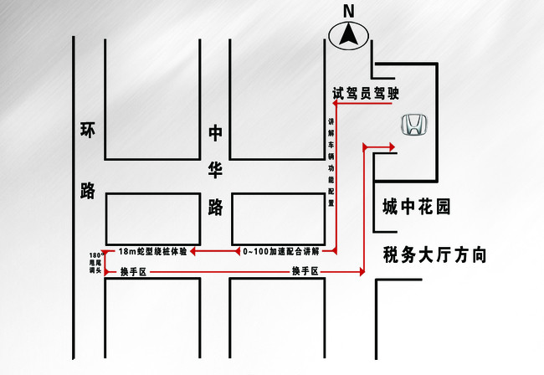
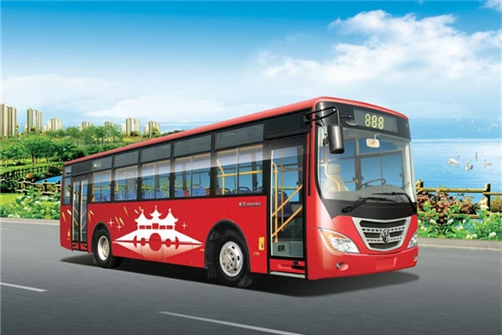
cc
想一下
怎么去
怎么走

Slide 66

语言点练习（5）：第95页
请问超市怎么走？
“十”字怎么写？

Slide 67

语言点练习（5）：第95页
这个生词怎么读？
你怎么认识他？

Slide 68

课文热身（预习作业检查4）：第92页

Slide 69

课文听力练习（6-6）：第97页
X
X
X
√
√

Slide 70
课文二
玛丽亚：艾米丽，你知道中国银行在哪儿吗？
艾米丽：对不起，我不知道。你问一下高美吧。
玛丽亚：好的。
（玛丽亚给高美打电话）
玛丽亚：喂，高美，你知道中国银行在哪儿吗？

Slide 71
课文二
高 美：学校里没有中国银行，
银行在校外，离学校不远。
玛丽亚：怎么走呢？
高 美：从学校大门口往右走，
离校门口500米的地方。
书店旁边就是中国银行。

Slide 72
背 课文
玛丽亚：艾米丽，你知道……？
艾米丽：对不起，……。你……吧。
玛丽亚：好的。
（玛丽亚给高美打电话）
玛丽亚：喂，高美，你……？

Slide 73
背 课文
高 美：学校里……，银行……，
离……。
玛丽亚：怎么走呢？
高 美：从……，……。书店……。

Slide 74

听力实践（6-7）：第98页
X
X
√
√

Slide 75


听力实践（2）——6-8：第98页
√
√
√
√

Slide 76
阅读实践——读文章（1）：第99页
我家离学校不远，出门往左拐，走1000米就是学校。
这是我的学校。教学楼在中间，图书馆在教学楼的南边。图书馆很大，每天有很多人去图书馆。食堂离教学楼500米，在教学楼的西边。银行在教学楼的东北边，离教学楼不远，很近。银行的西边是一个书店。

Slide 77

阅读实践（1）：第99页

Slide 78

阅读实践（2）：第99页
X
X
√
X

Slide 79

学后反思：第100页

Slide 80
作业
预习与听写：
听写第七课第一部分的生词，每个生词写10遍。
作业本： ①写句子（每个语法写一个句子，共8个）：
……吧₂、离+地方+远/近、离+地方+多少米、怎么+V、
往+方向+V、往+地方+V、给+谁+打电话、在+地方+里/外。
②P100交际训练（1）画图，并用“……的……边+是+sp”
写5个句子。
3. 背课文2，拍视频给老师。

